Slide 1
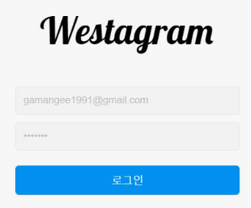
로그인 페이지

Slide 2
관리자 메인 페이지
원정 일정 등록
출석률 현황

Slide 3
메인 페이지
다음 원정
2/28
레드원첨단
오늘 훈련 일정은
근지구력
입니다.
오늘 운동 리스트
 | 성공 여부
1 set | o
2 set | x
3 set | x
4 set | o
제출버튼

Slide 4
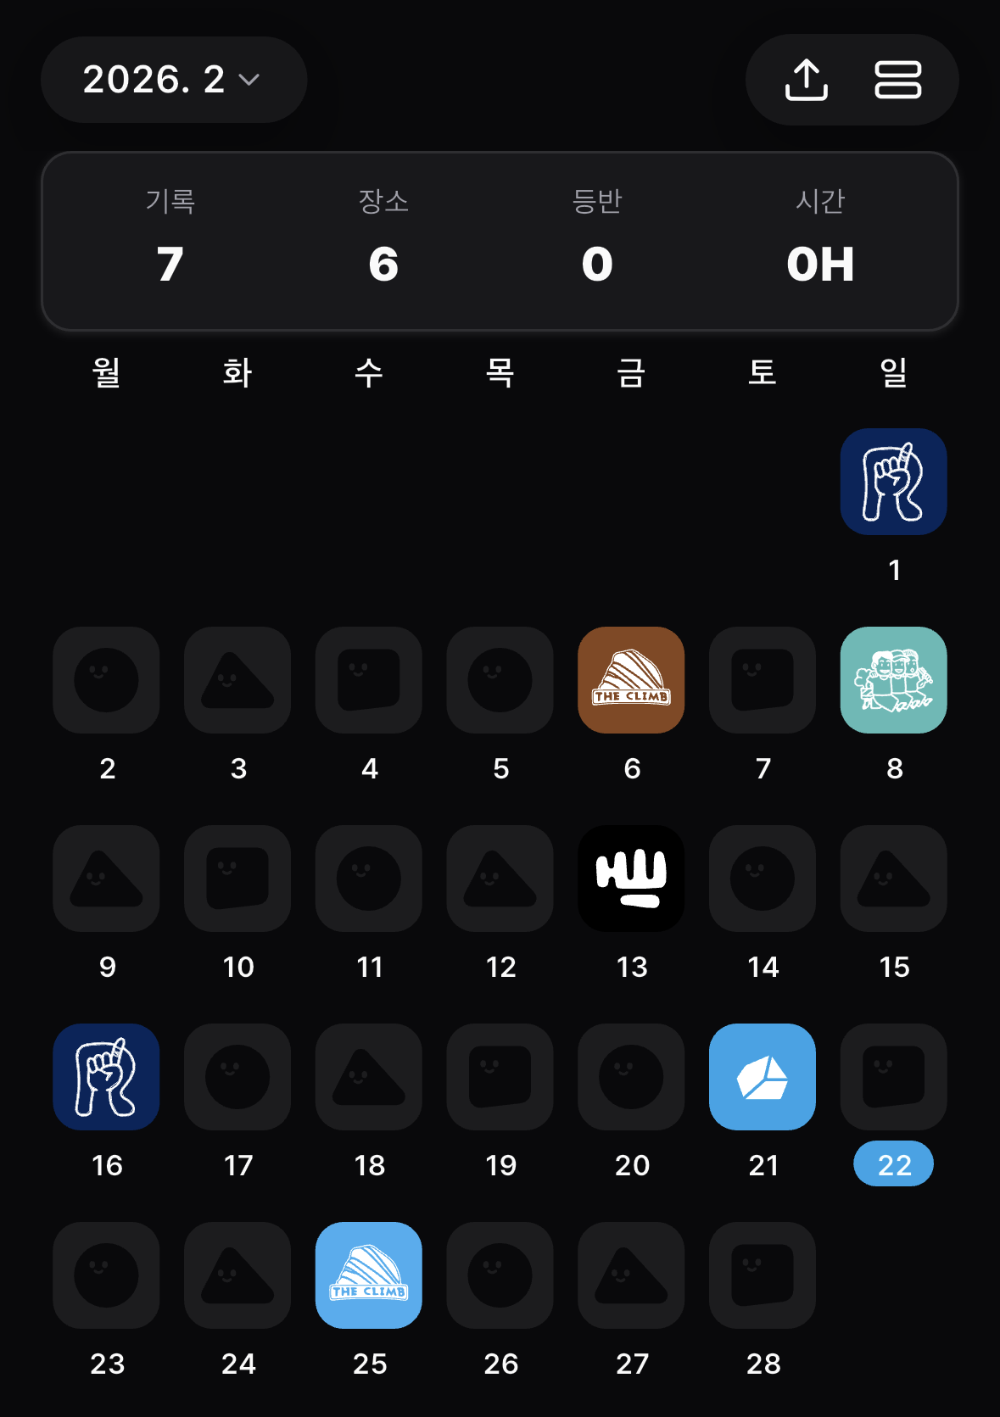
일정 달력

